Slide 1
Лазеры
Картбаева Агалтын Сатпаевна
учитель физики
МБОУ ООШ с. Караганка

Slide 2
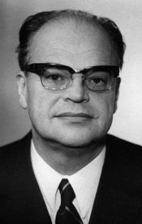
Академик
Николай Геннадиевич
Басов

Slide 3
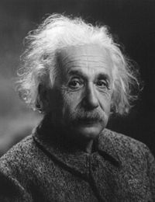
Альберт
Эйнштейн
В 1917 г предсказал возможность индуцированного (вынужденного) излучения света атомами.

Slide 4
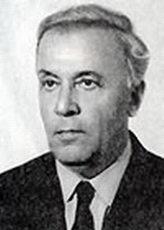
В.А.Фабрикант
В 1940 г советский физик указал на возможность использования активных сред с инверсной заселенностью уровней, где возможно не поглощение, а усиление электромагнитных волн.

Slide 5
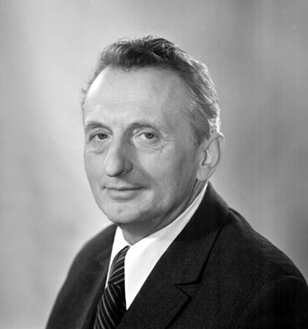
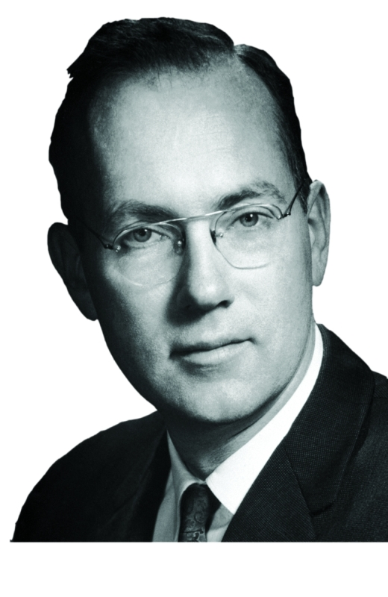
Нобелевские лауреаты по физике
1954 год
Николай Геннадиевич Басов
Александр Михайлович Прохоров
Чарльз Таунс

Slide 6
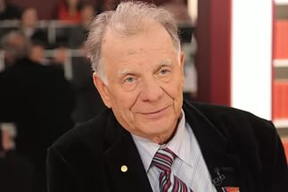
Жорес Иванович Алферов – наш соотечественник, автор основополагающих работ в области многослойных гетероструктур, ставших основой современных полупроводниковых лазеров. лауреат Нобелевской премии в области физики за 2000 год.

Slide 7
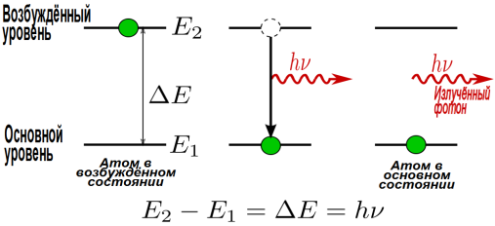
Принцип действия лазеров:

Slide 8
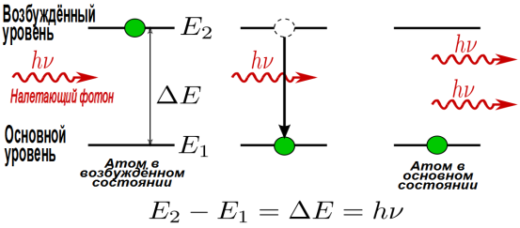

Slide 9
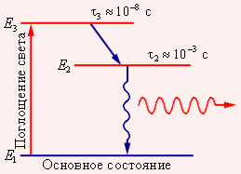

Slide 10
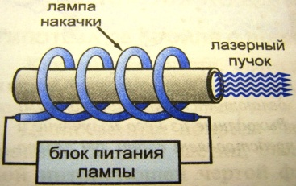
Рубиновый лазер

Slide 11
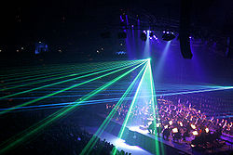
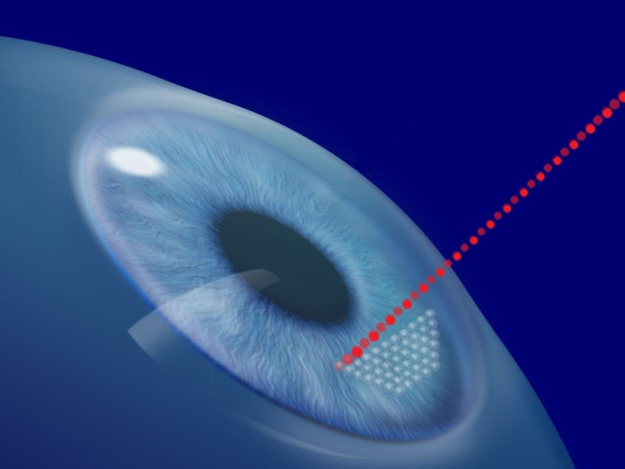
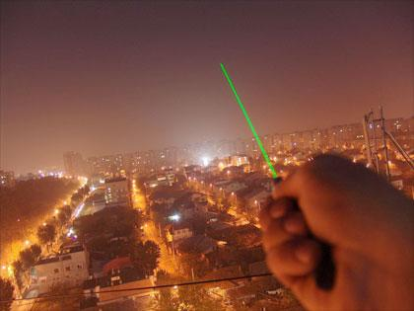
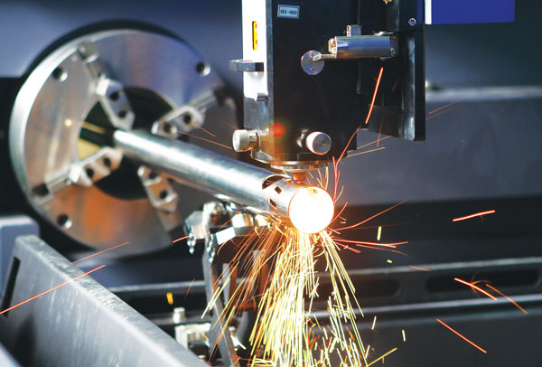
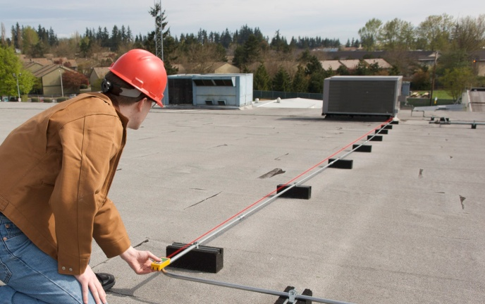
Применение лазера

